Slide 1
TIPOS DE FUERZAS ROCE- ELASTICA- GRAVEDAD.
Profesora Mirta Quilodrán Medina.
Asignatura de ciencias naturales
Apoyo de Guía n°15
Cursos 7°años. A-–B--C

Slide 2
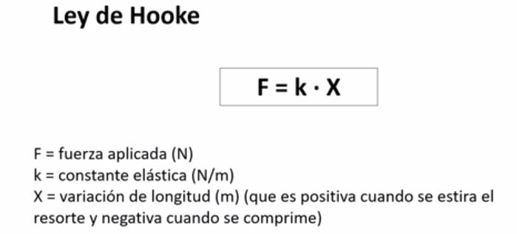
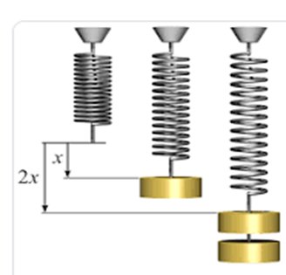
REPASO Ley de Hooke

Slide 4
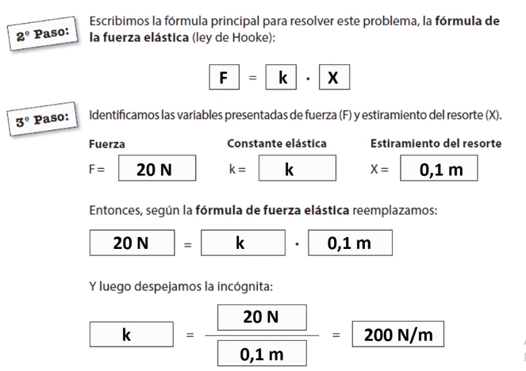
Combinación de ejercicios.

Slide 5
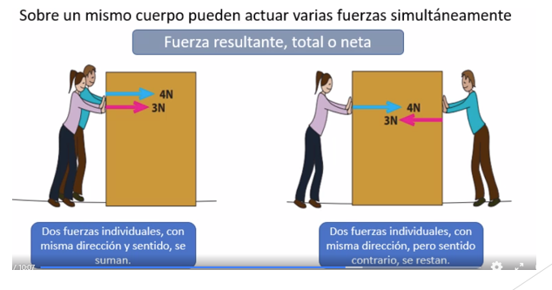
FUERZA DE ROCE

Slide 6
FUERZA DE GRAVEDAD.

Slide 7
¿Qué es masa y peso? ¿Será lo mismo?

Slide 9
A MODO DE SUGERENCIA OBSERVA ESTOS VIDEOS.
APTUS OBSERVA ESTE VIDEO ESTA MUY BUENO Y EXPLICATIVO.
https://vimeo.com/425145262

